Slide 1







KHỞI ĐỘNG

Slide 2
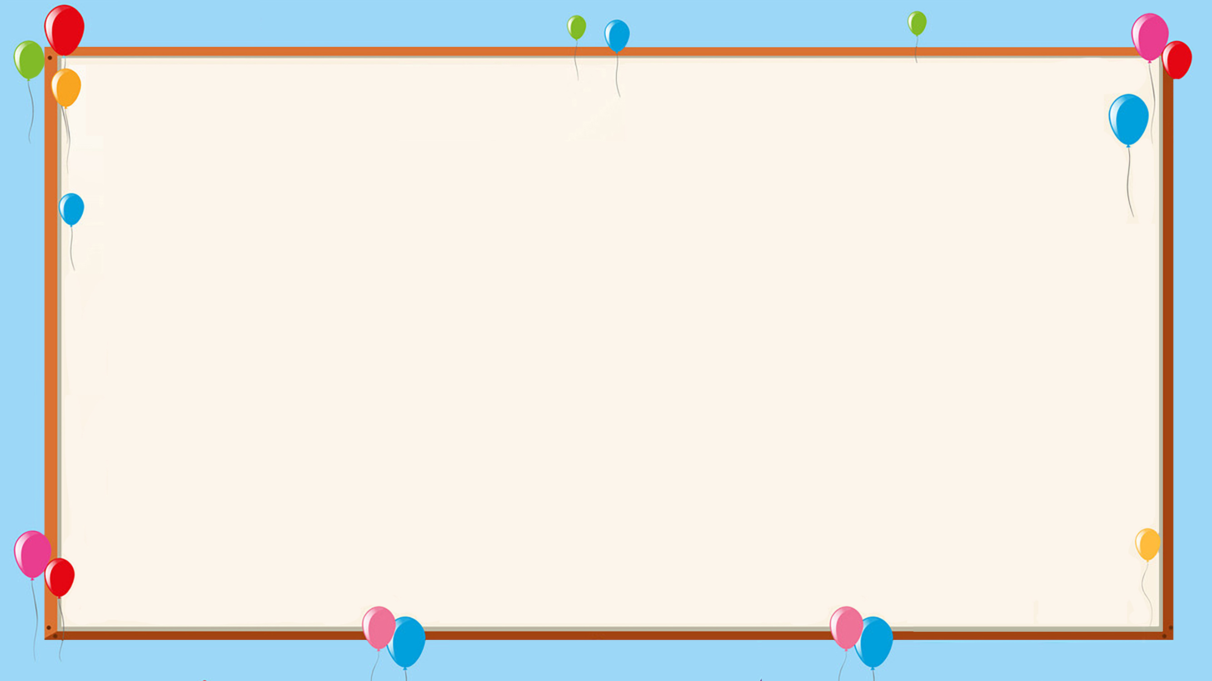
Bài 1. Tính nhẩm: trò chơi “ gọi truyền”
19,3 : 10 =
1,93
6,28 : 0,1 =
62,8
406 : 1000 =
0,406
51,7 : 0,001 =
51 700
.
4,8 : 100 =
0,048
7,9 : 0,01 =
790

Slide 3
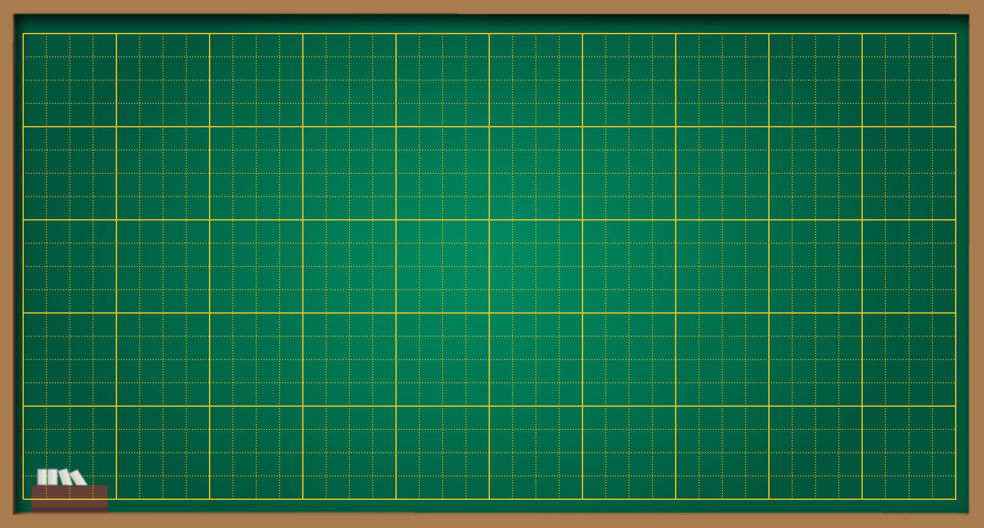
Thứ … ngày … tháng … năm ….
Bài 62
LUYỆN TẬP

Slide 4

YÊU CẦU CẦN ĐẠT
- Thực hiện được chia nhẩm một số thập phân cho 10; 100; 1000; ...; cho 0,1; 0,01; 0,001; ...;
- Vận dụng được trong thực hành tính và xử lý tình huống thực tiễn.

Slide 5

LUYỆN TẬP – THỰC HÀNH

Slide 6
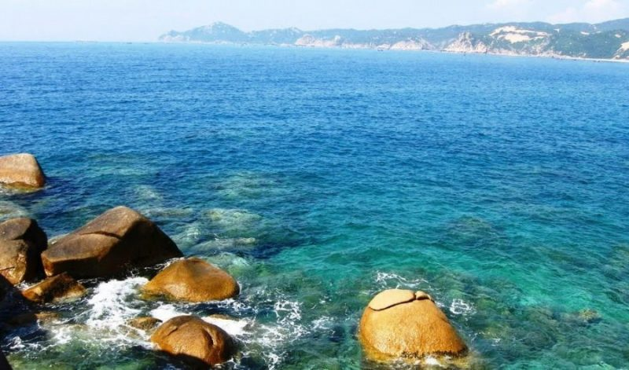
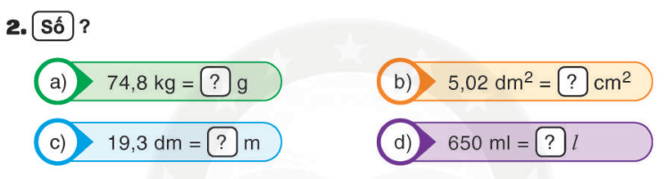
a)74,8 kg = 74 800 g
b) 5,02 dm² = 502 cm²
c) 19,3 dm = 1,93 m
c) 650 ml = 0,65 l
Ảnh Này của Tác giả Không xác định được cấp phép theo CC BY

Slide 7
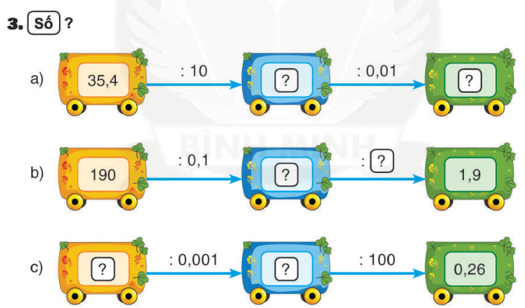
3,54
354
1000
1900
0,026
26
Ảnh Này của Tác giả Không xác định được cấp phép theo CC BY

Slide 8

VẬN DỤNG

Slide 9
Cô Hoa có một mảnh vải lụa dài 8 m. Cô đã dùng hết 6,4 m. Phần vải còn lại cô dùng để kết nơ, mỗi cái nơ hết 0,1 m vải. Hỏi cô Hoa đã kết được bao nhiêu cái nơ?
Bài giải
Số mét vải còn lại dùng để kết nơ là:
8 – 6,4 = 1,6 (mét)
Cô Hoa đã kết được số cái nơ là:
1,6 : 0,1 = 16 (cái)
Đáp số: 16 cái nơ.
Ảnh Này của Tác giả Không xác định được cấp phép theo CC BY

Slide 10

CỦNG CỐ
Củng cố lại quy tắc chia nhẩm cho 10; 100; 100
Chia nhẩm cho 0,1; 0,01; 0,001

Slide 11




DẶN DÒ
1. Hoàn thành các bài tập
2. Chuẩn bị bài sau.

Slide 12

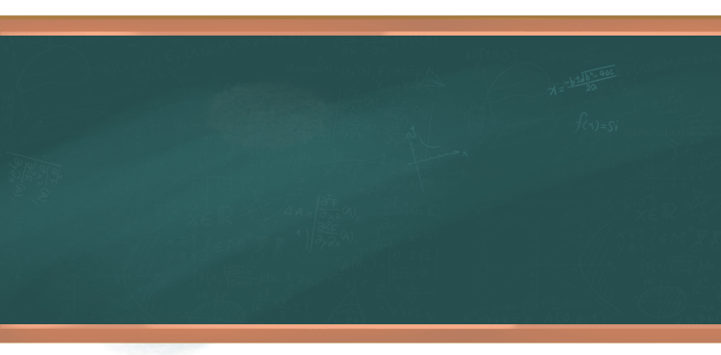











TIẾT HỌC KẾT THÚC
chúc
các
em
học
tốt
Notes:
Thiết kế : Hân Di zalo 0948607584

